Slide 1
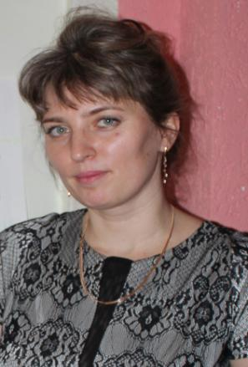
Министерство образования РМ Портфолио Астайкиной Людмилы Владимировны- учителя - логопеда Структурного подразделения «Центр развития ребёнка - детский сад «Сказка» МБДОУ «Детский сад «Планета детства» комбинированного вида» пгт.Комсомольский Чамзинского муниципального района РМ
Дата рождения: 23.09.1977г.
Профессиональное образование: олигофренопедагог, учитель- логопед, МГПИ им. М.Е. Евсевьева, № диплома БВС 0450269, дата выдачи 22 июня 1999г.
Стаж педагогической работы (по специальности): 22 лет
Стаж работы в должности: 14 лет
Общий трудовой педагогический стаж: 22 лет
Наличие квалификационной категории: высшая, приказ №234 от 23.03.2017 года

Slide 2
«Коррекция речевых дефектов относится к числу наиболее сложных видов оказания комплексной медико-психолого-педагогической помощи детям. Сложность эта обусловлена прежде всего тем, что речевой дефект, каков бы он ни был по степени выраженности, никогда не существует сам по себе» Л. С. Выготский

Slide 3
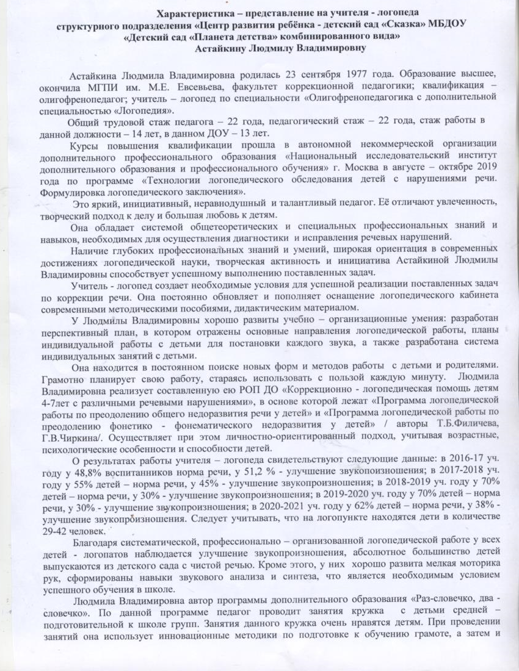
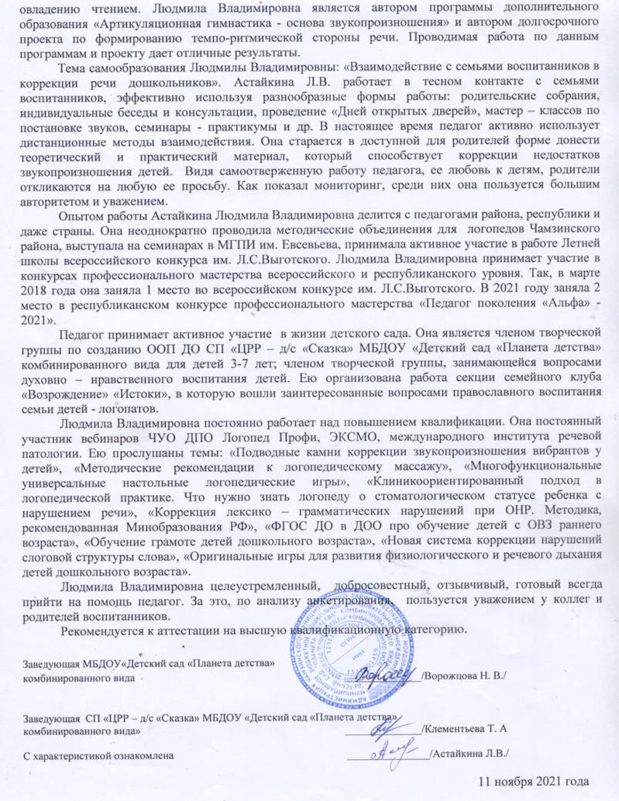

Slide 4
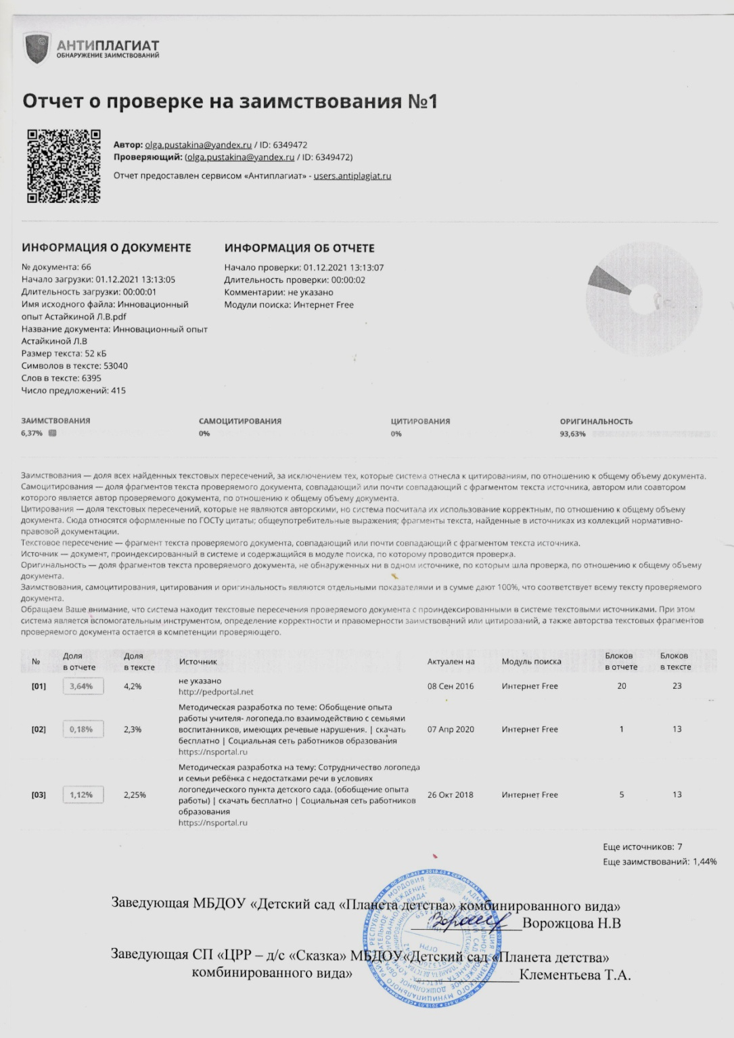
Представление педагогического опыта по теме «Взаимодействие учителя- логопеда с семьями воспитанников в условиях логопедического пункта» https://skazkacham.schoolrm.ru/sveden/employees/35214/292482/?bitrix_include_areas=Y&clear_cache=Y

Slide 5
1. Соответствие данных первичного обследования и диагноза перспективному плану индивидуальной или групповой коррекции

Slide 6
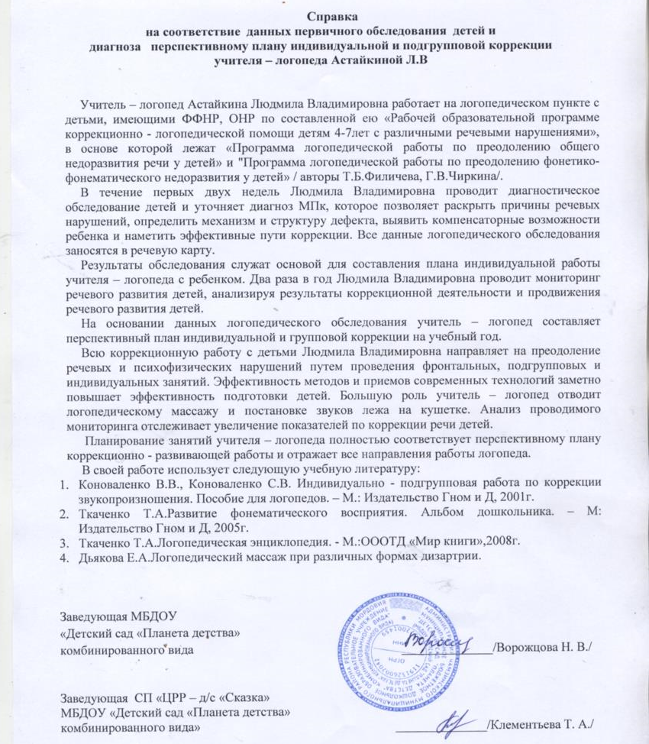

Slide 7
2. Динамика продвижения обучающихся в соответствии с перспективным планом коррекционной работы

Slide 8
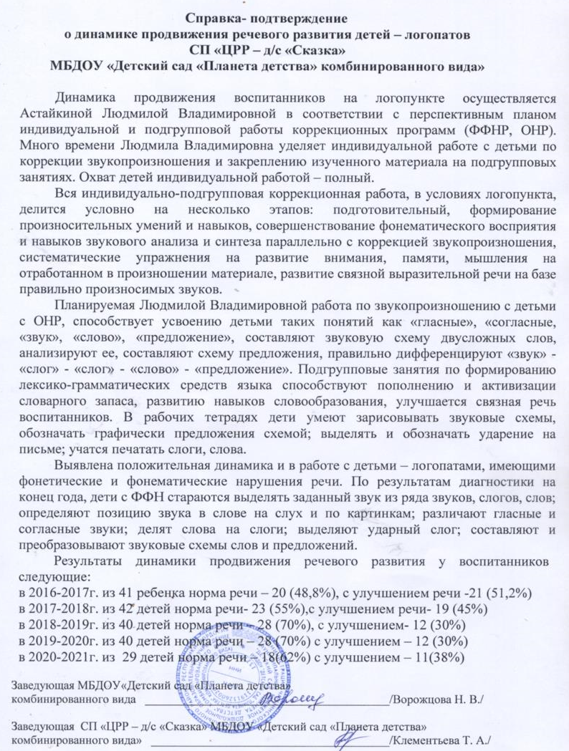
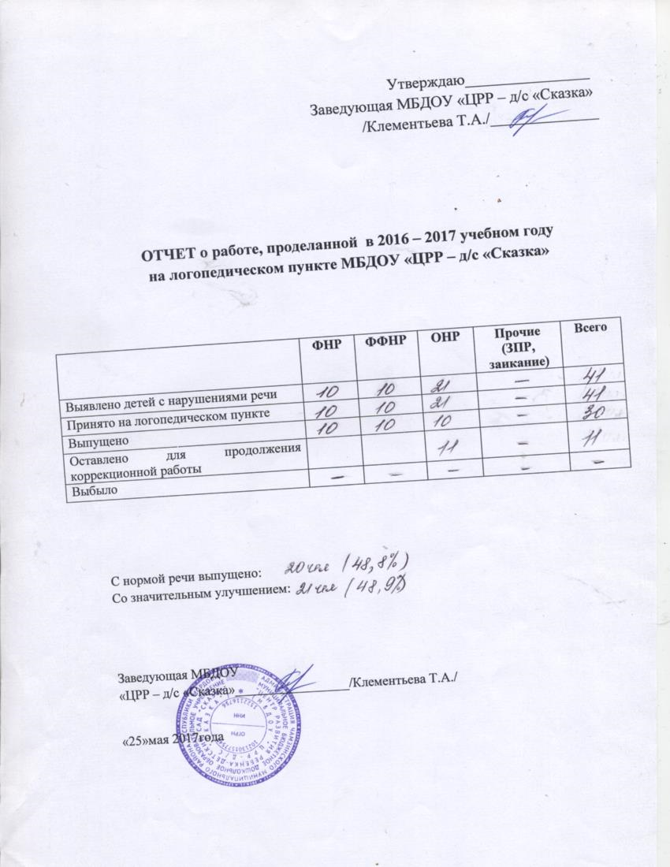

Slide 9
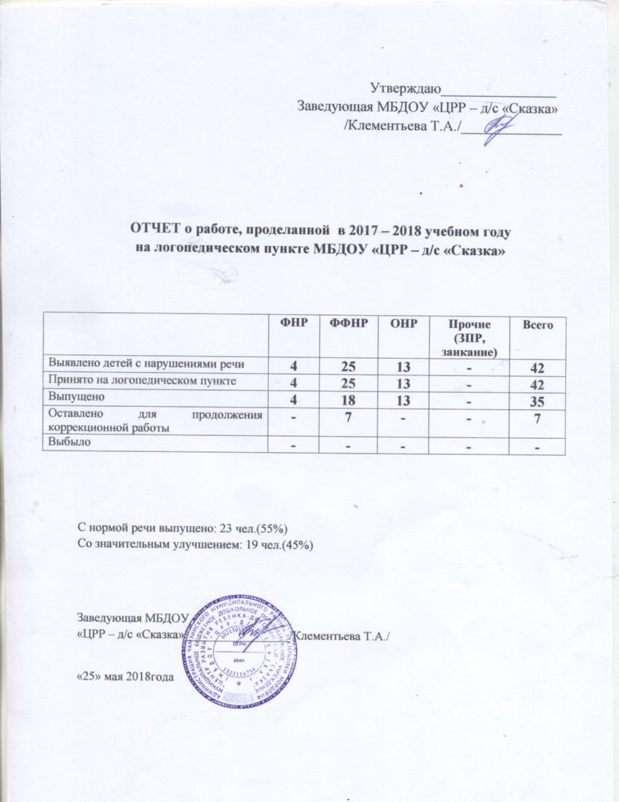
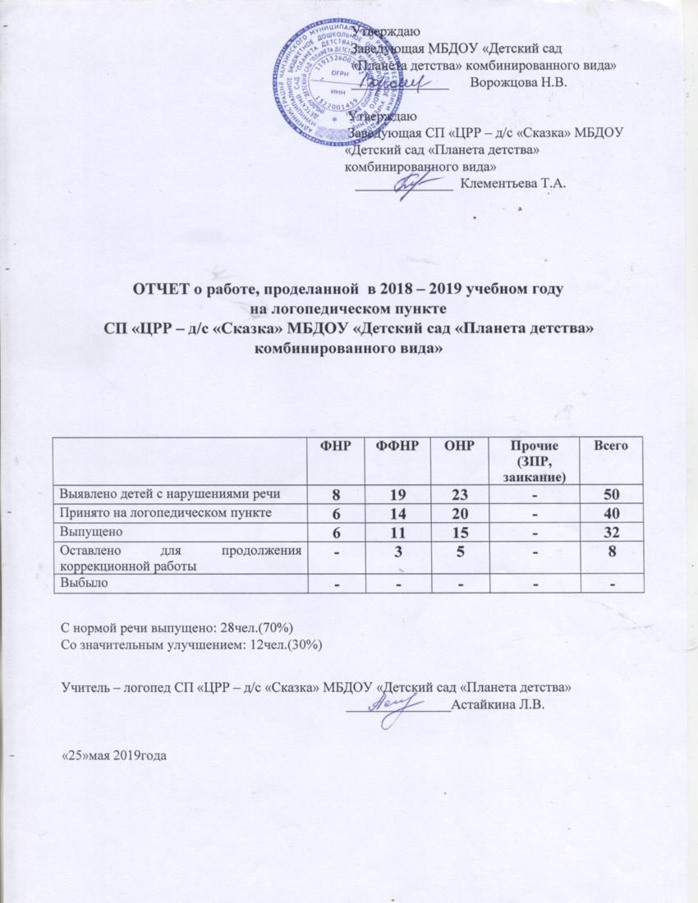

Slide 10
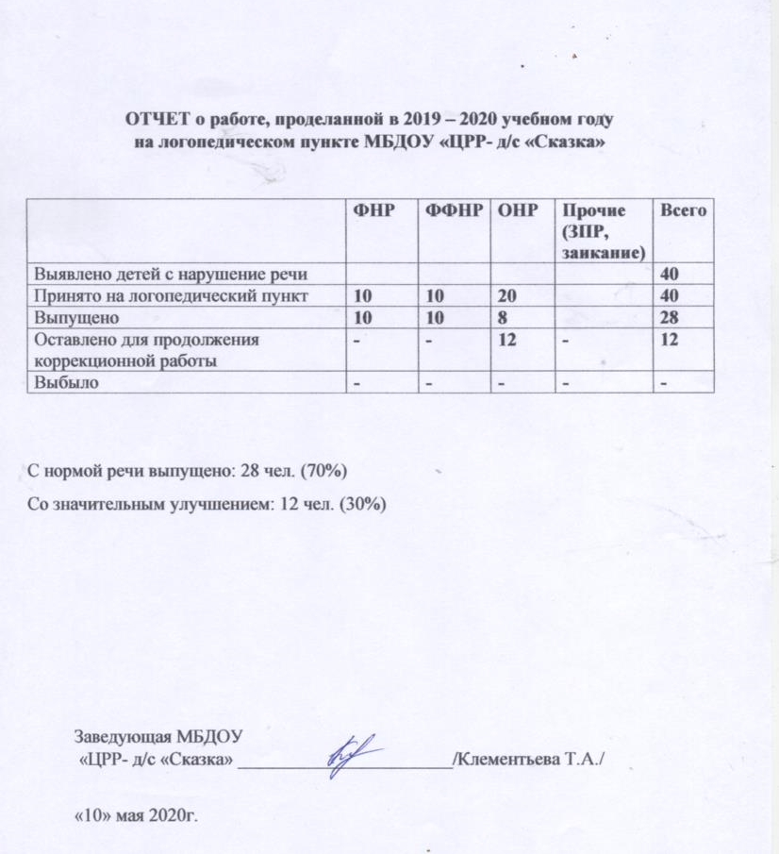
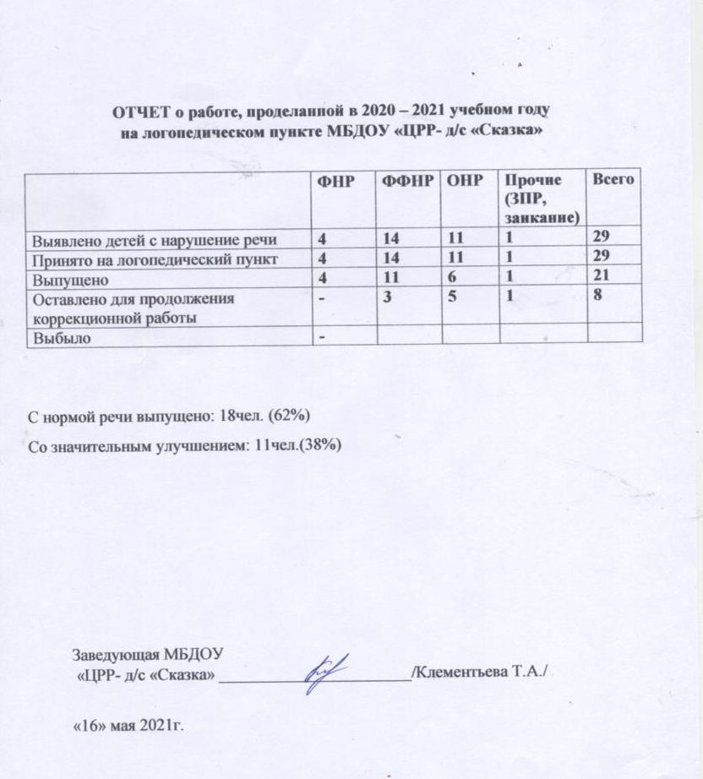

Slide 11
3. Взаимодействие с родителями

Slide 12
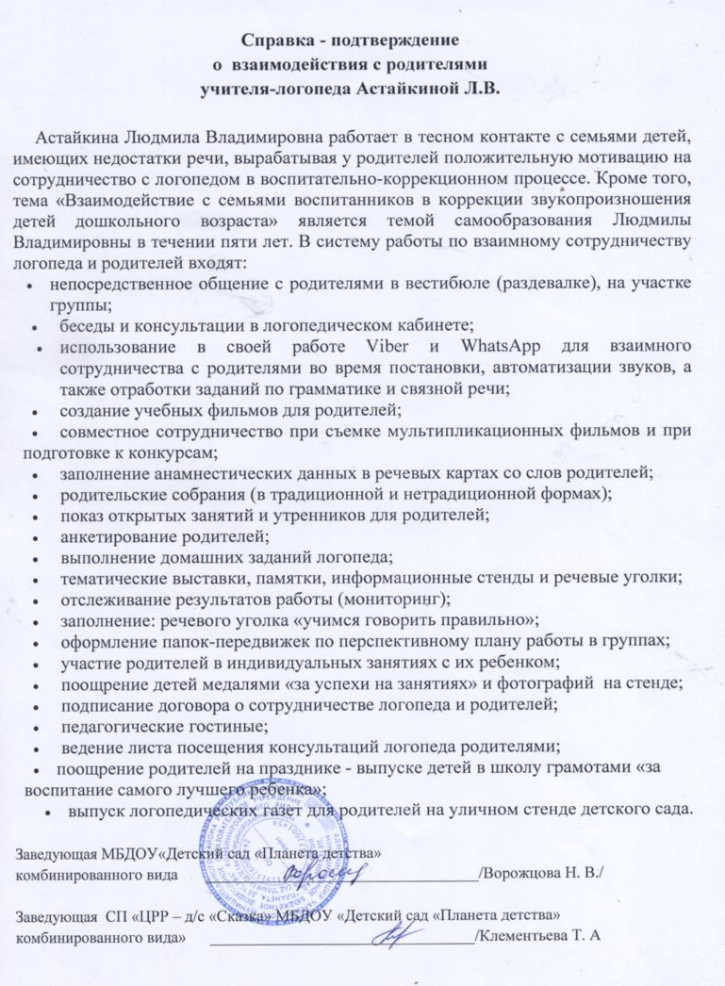
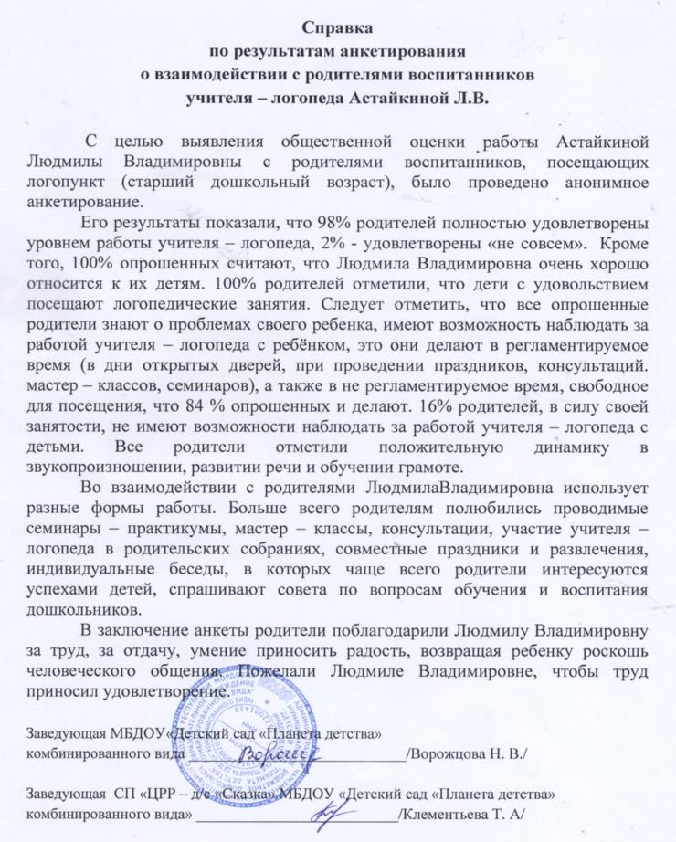

Slide 13
4.Результаты участия в инновационной (экспериментальной) деятельности

Slide 14
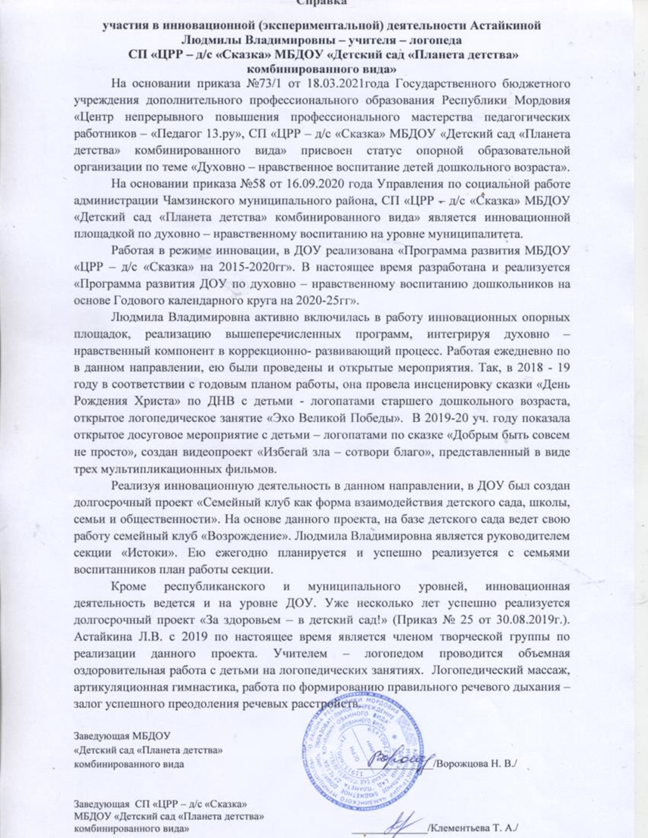

Slide 15
№ | Тема инноваций | Уровень | Участие в реализации
1. | «Духовно – нравственное воспитание детей дошкольного возраста» | Республиканский | Работа по теме: «Взаимодействие учителя- логопеда с семьями воспитанников в условиях логопедического пункта»
2. | «Духовно-нравственное воспитание дошкольников на основе Годового календарного круга на 2020-25гг.» | Муниципальный | Член творческой группы
3. | «Семейный клуб – как форма взаимодействия детского сада, школы, семьи и общественности» | Уровень образовательной организации | Работа секции клуба «Возрождение» «Истоки»
4. | Разработка общеобразовательной программы СП «ЦРР – д/с «Сказка» МБДОУ «Детский сад «Планета детства» комбинированного вида» | Уровень образовательной организации | Работа в составе творческое группы

Slide 16
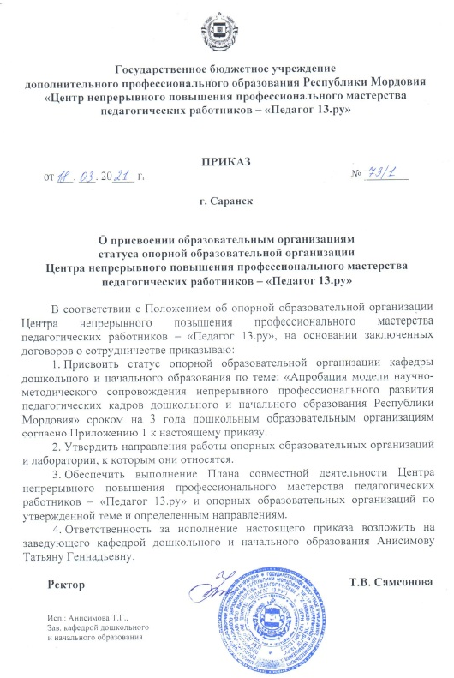

Slide 17
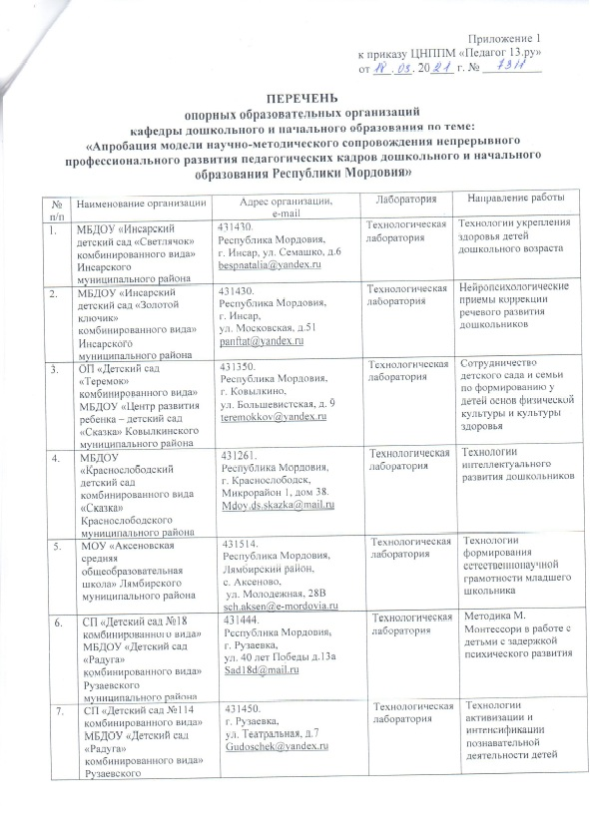
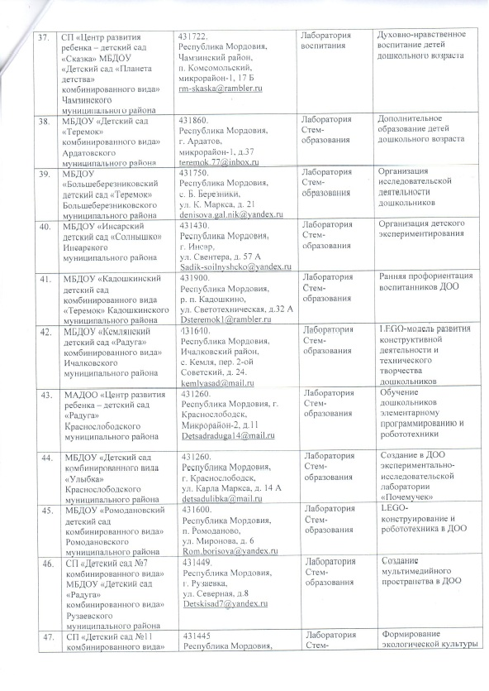

Slide 18
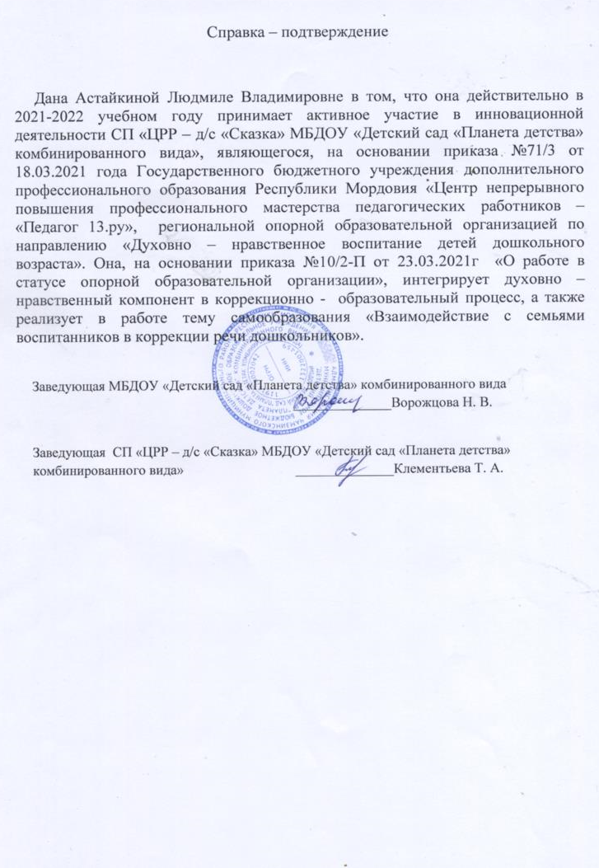

Slide 19
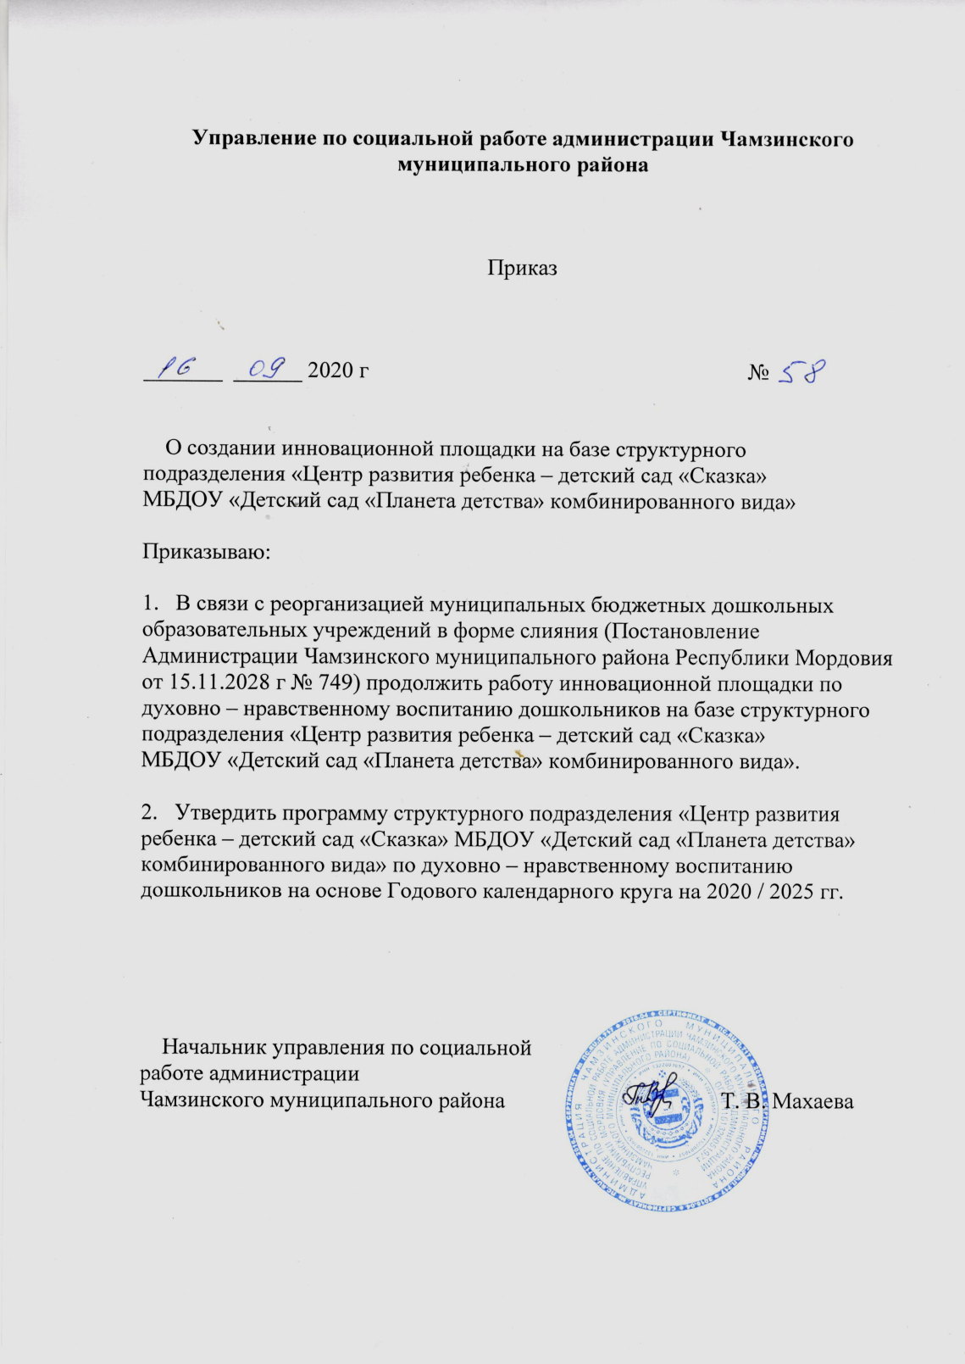
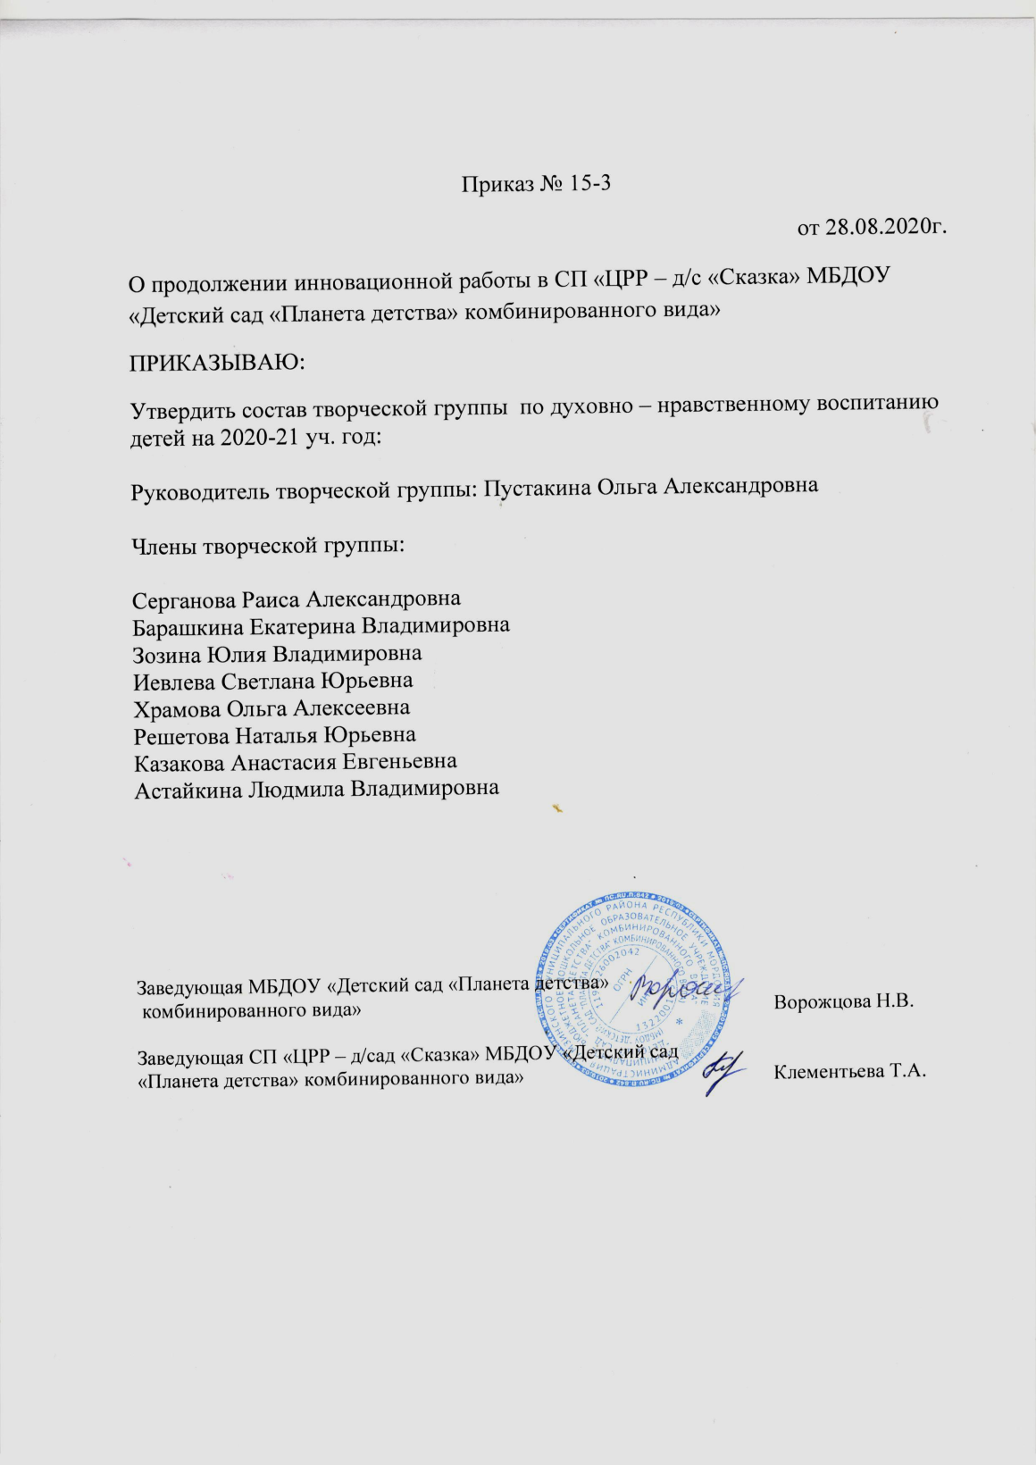

Slide 20
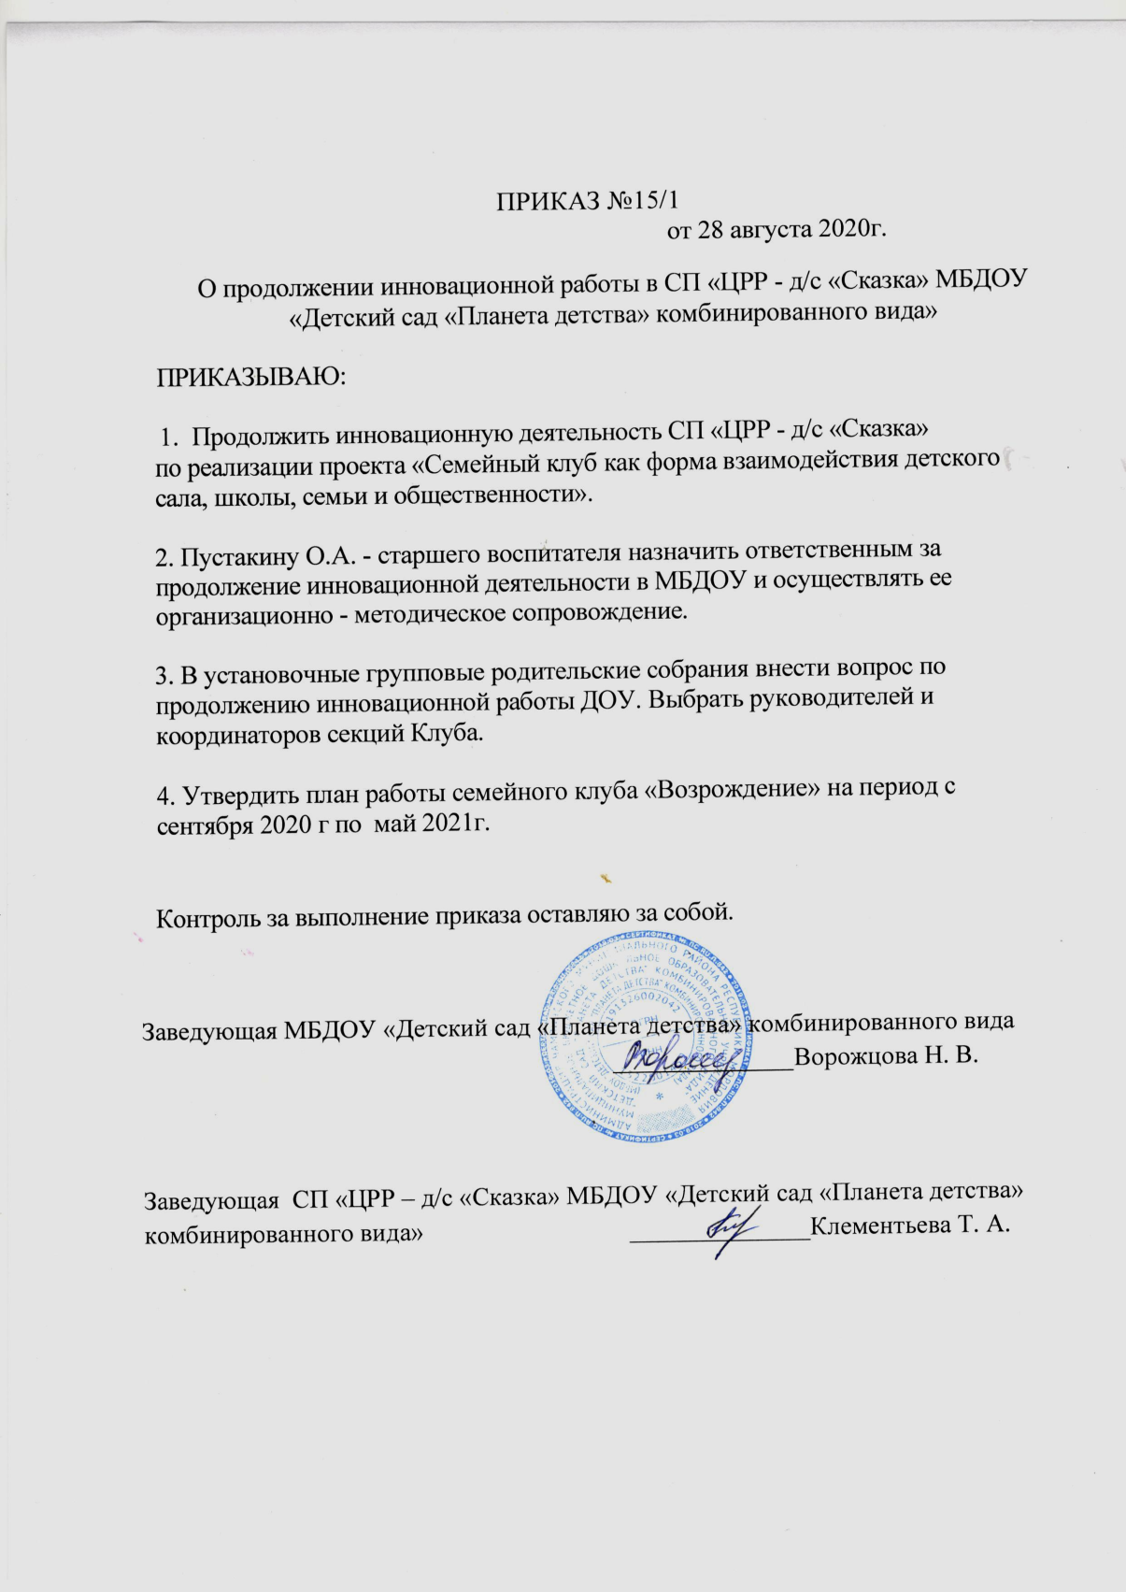
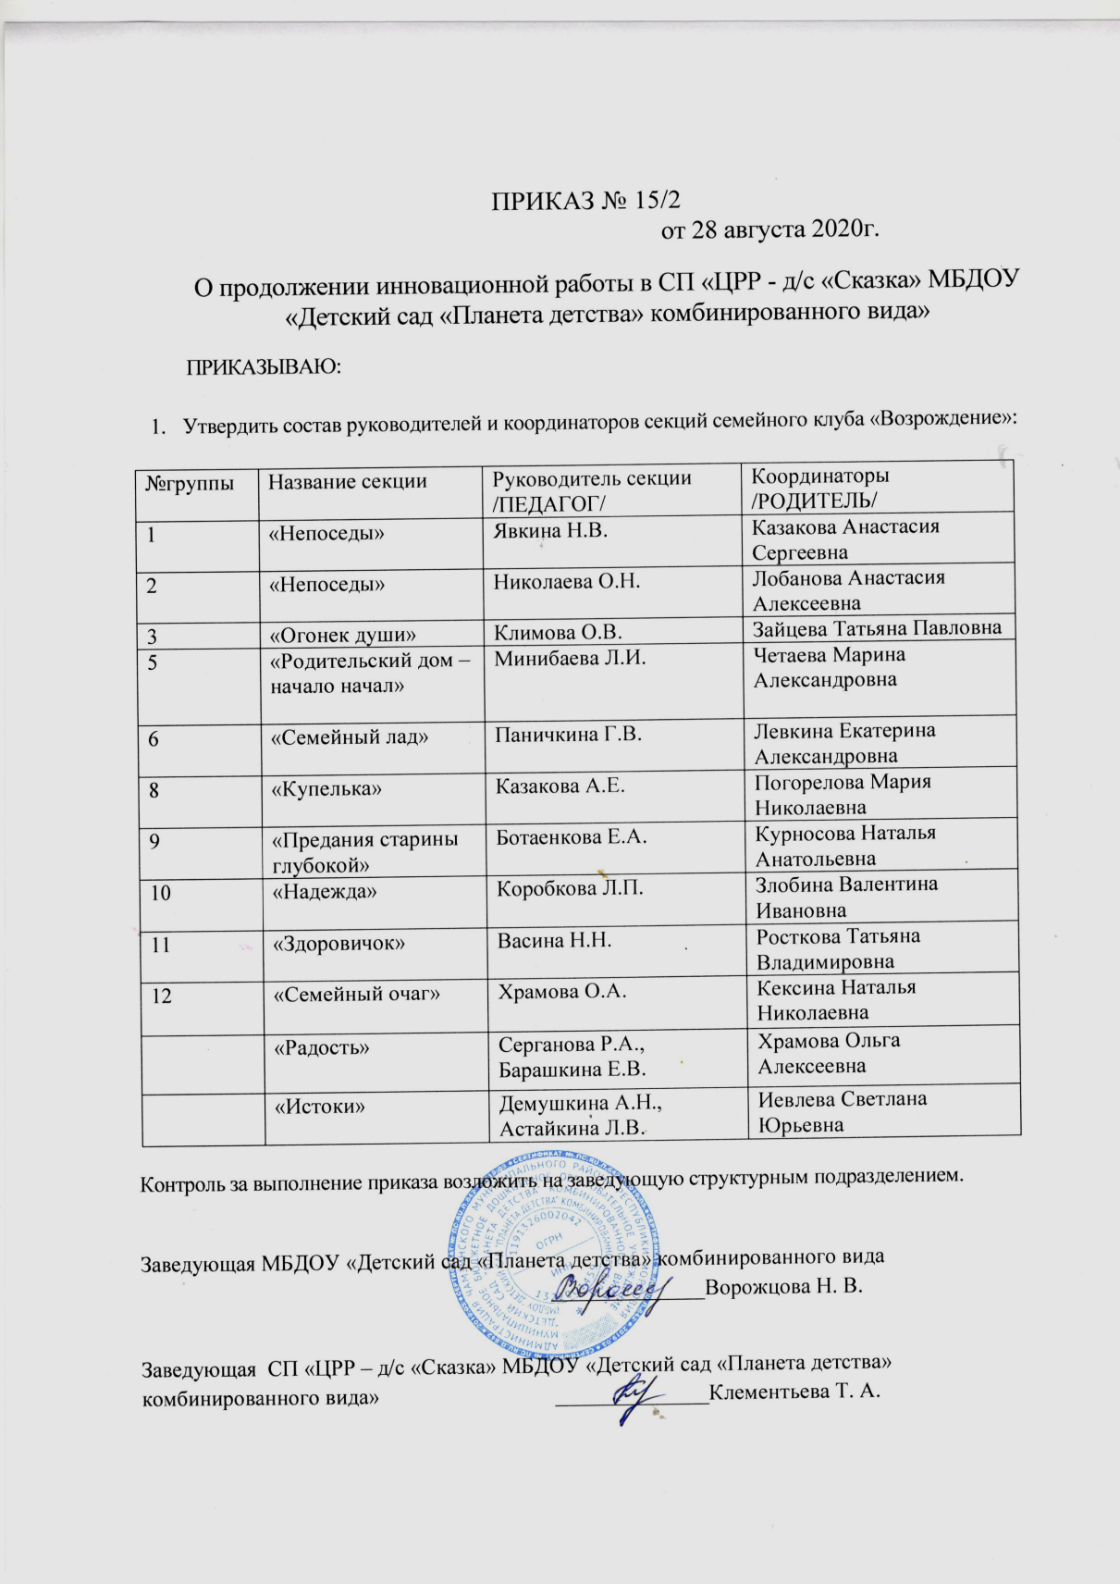

Slide 21
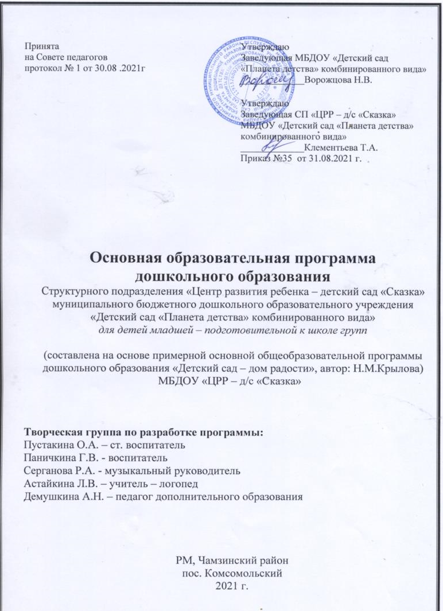
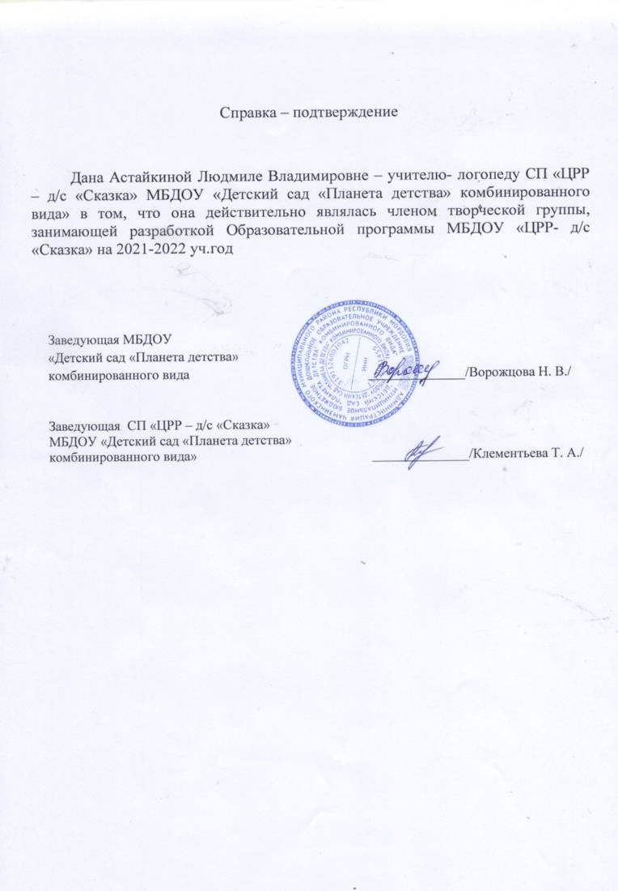

Slide 22
6. Наличие публикаций
№ | Название статьи | Уровень | Дата публикации | Место публикации
1. | «Университет детства» | Муниципальный | 14 сентября 2018г. | Районная газета «Знамя»
2. | «Люблю учиться» | Республиканский | 18 июля 2018г. | Газета «Известия Мордовии»

Slide 23
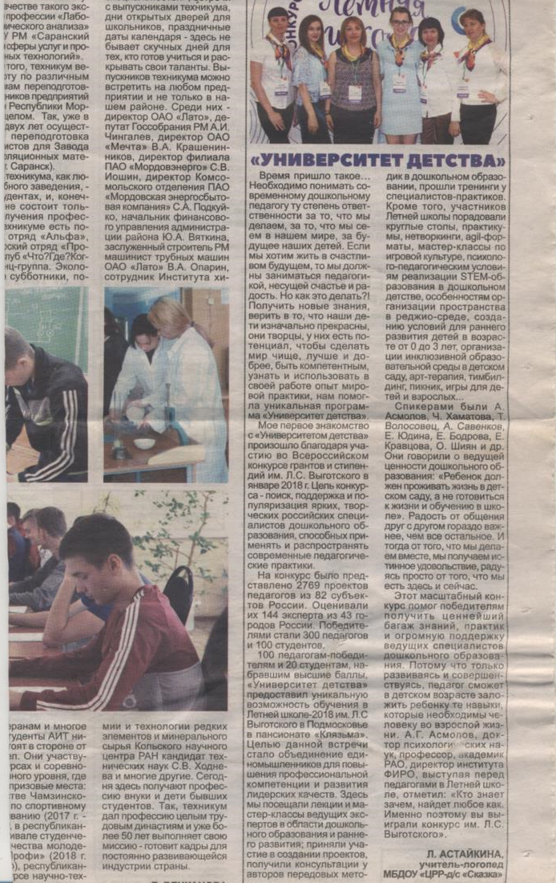
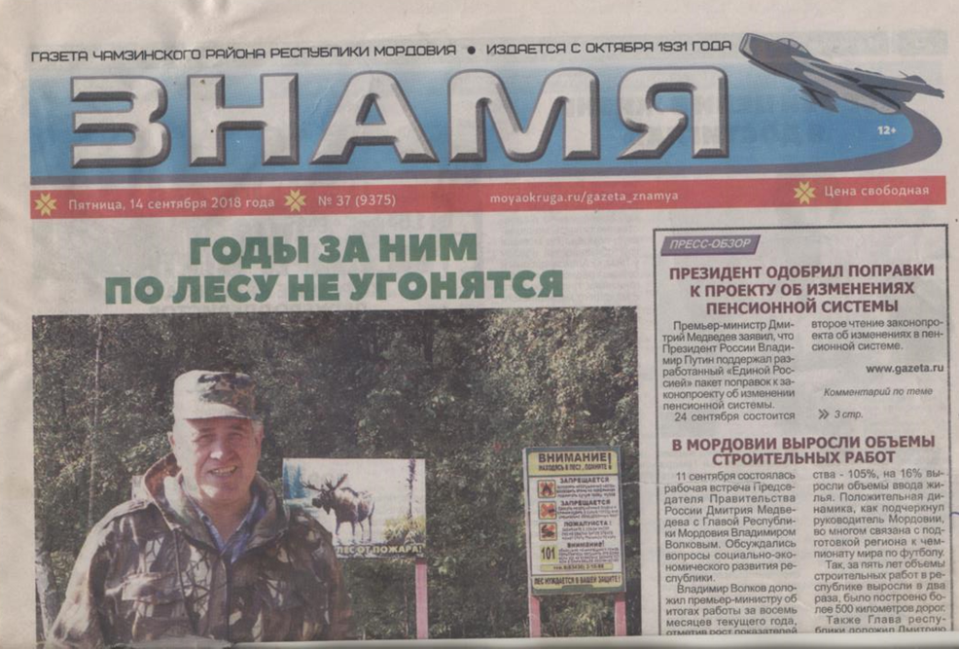

Slide 24
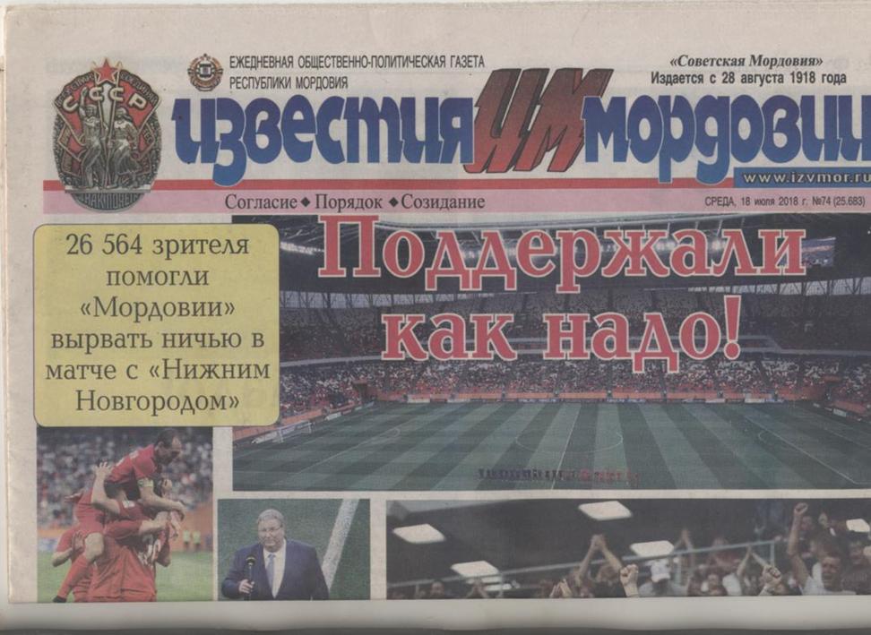

Slide 25
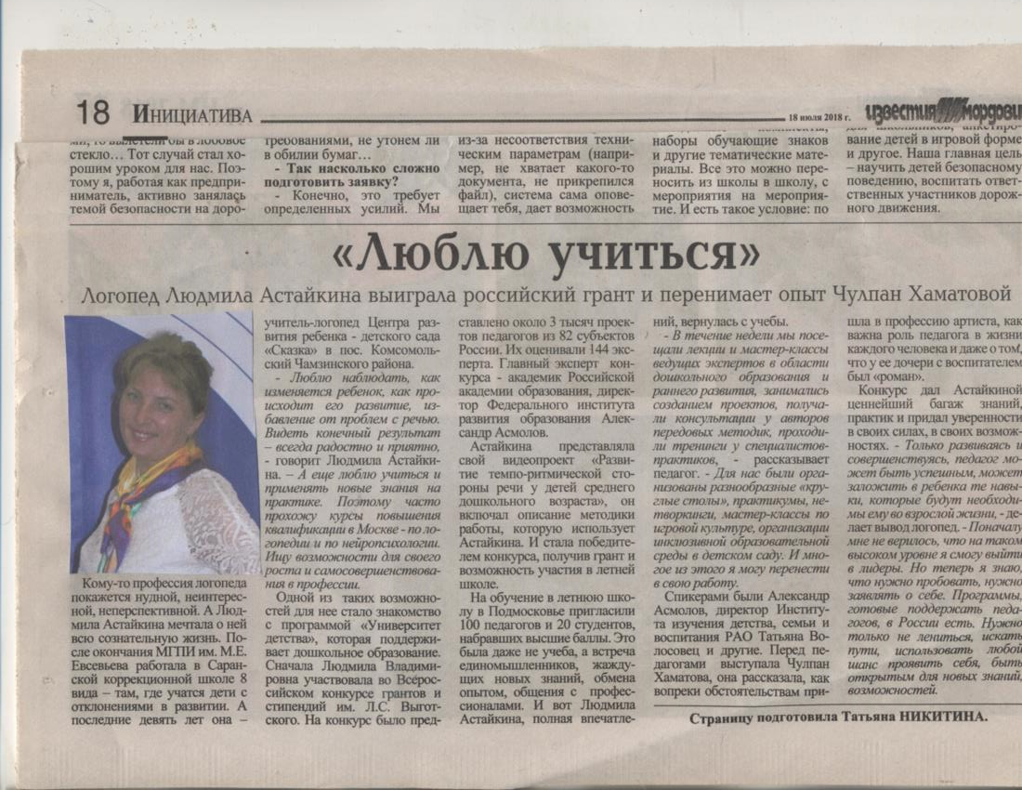

Slide 26
7. Наличие авторских программ, методических пособий
№ | Авторская программа | Уровень
1. | Рабочая программа кружка «Раз-словечко, два-словечко» | Образовательной организации

Slide 27
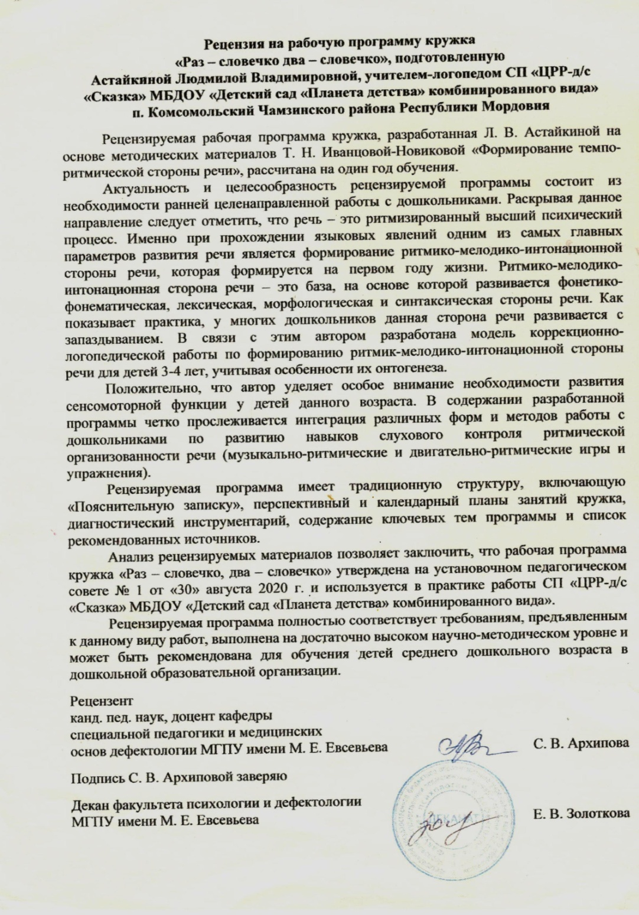

Slide 28
8. Выступления на заседаниях, методических советах. Научно- практических конференциях, педагогических чтениях, семинарах, секциях, форумах, радиопередачах(очно)
№ | Дата | Место | Уровень | Тема | Название мероприятия
1 | 01-02 декабря 2017г. | МГПИ им. М.Е.Евсевьева | Международный | «Оригинальные идеи для развития физиологического и речевого дыхания у детей дошкольного возраста» | «Организация психолого- педагогического сопровождения детей с ограниченными возможностями здоровья в условиях инклюзивного образования»
2 | 28 марта 2017г. | МГПИ им. М.Е.Евсевьева | Межрегиональный | «Оригинальные идеи для развития физиологического и речевого дыхания у детей дошкольного возраста» | «Актуальные проблемы педагогики и методики дошкольного и начального образования»
3 | 10 декабря 2021г | МГПИ им. М.Е.Евсевьева | Республиканский | «Научно – методические аспекты применения информационно – коммуникационных технологий в логопедической практике» | «Современная логопедия: проблемы и перспективы развития»
4 | 6 сентября 2018 г. | МБДОУ д/с «Аленький цветочек» | Муниципальный | «Оригинальные идеи для развития физиологического и речевого дыхания у детей дошкольного возраста» | Секционное совещание учителей-логопедов Чамзинского района
5 | 8 мая 2019 г. | МБДОУ «ЦРР – д/с «Сказка» | Муниципальный | «Вопросы дизартрии» | Районное методическое объединение учителей-логопедов Чамзинского района

Slide 29
№ | Дата | Место | Уровень | Тема | Название мероприятия
6 | 6 октября 2020г. | СП «ЦРР – д/с «Сказка» | Муниципальный | «Система взаимодействия педагогов ДОУ как комплексный процесс организации коррекционной, воспитательно- образовательной работы педагогов, направленных на зону актуального и ближайшего развития» | Районное методическое объединение для учителей-логопедов, воспитателей Чамзинского района
7 | Ноябрь 2017 г. | МБДОУ «ЦРР – д/с «Сказка» | Уровень образовательной организации | «Взаимодействие учителя – логопеда и воспитателей ДОУ в работе по формированию звуковой культуры речи у дошкольников» | Семинар – практикум
8 | 24 января 2018г. | МБДОУ «ЦРР – д/с «Сказка» | Уровень образовательной организации | «Развитие речи детей младшего дошкольного возраста» | Групповое родительское собрание в средней группе
9 | 11 сентября 2018г. | МБДОУ «ЦРР – д/с «Сказка» | Уровень образовательной организации | «Артикуляционная гимнастика с детьми дошкольного возраста: методика и проведение» | Семинар – практикум для воспитателей
10 | 23 октября 2018г. | МБДОУ «ЦРР – д/с «Сказка» | Уровень образовательной организации | «Проектная деятельность в ДОУ как инновационная педагогическая технология. Проект 4D» | Школа передового опыта
11 | 28 октября 2021г. | МБДОУ «ЦРР – д/с «Сказка» | Уровень образовательной организации | «Классификация звуков русского языка. Формирование произносительной стороны речи. Возрастные нормы появления звуков у детей. Правила проведения артикуляционной гимнастики» | Выступление на педагогическом совете

Slide 30
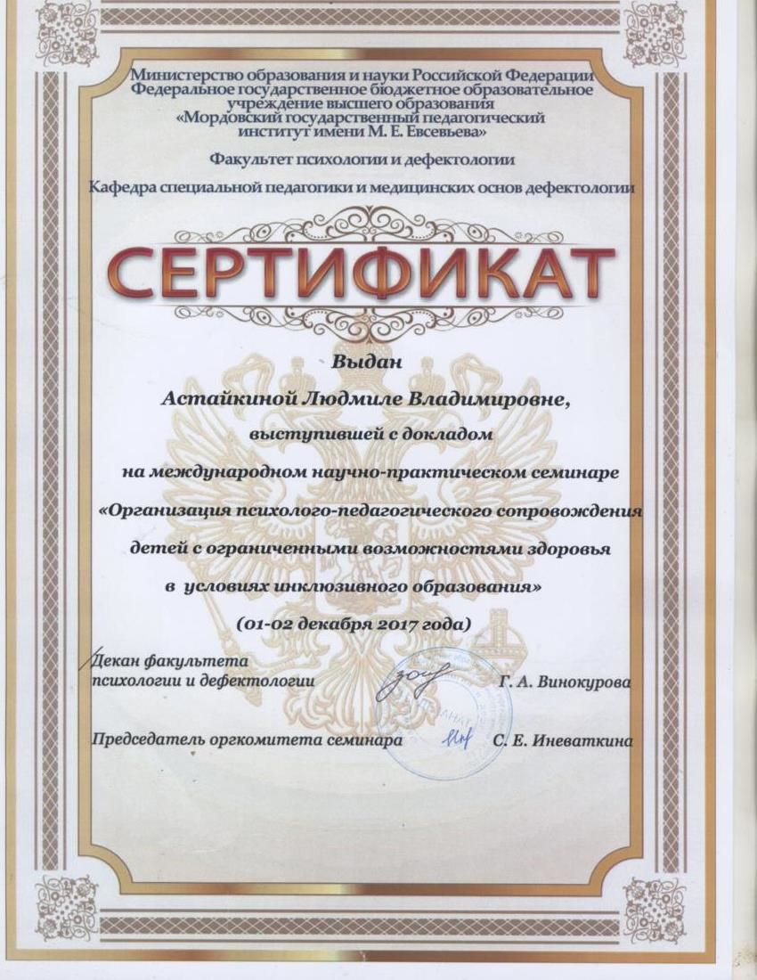
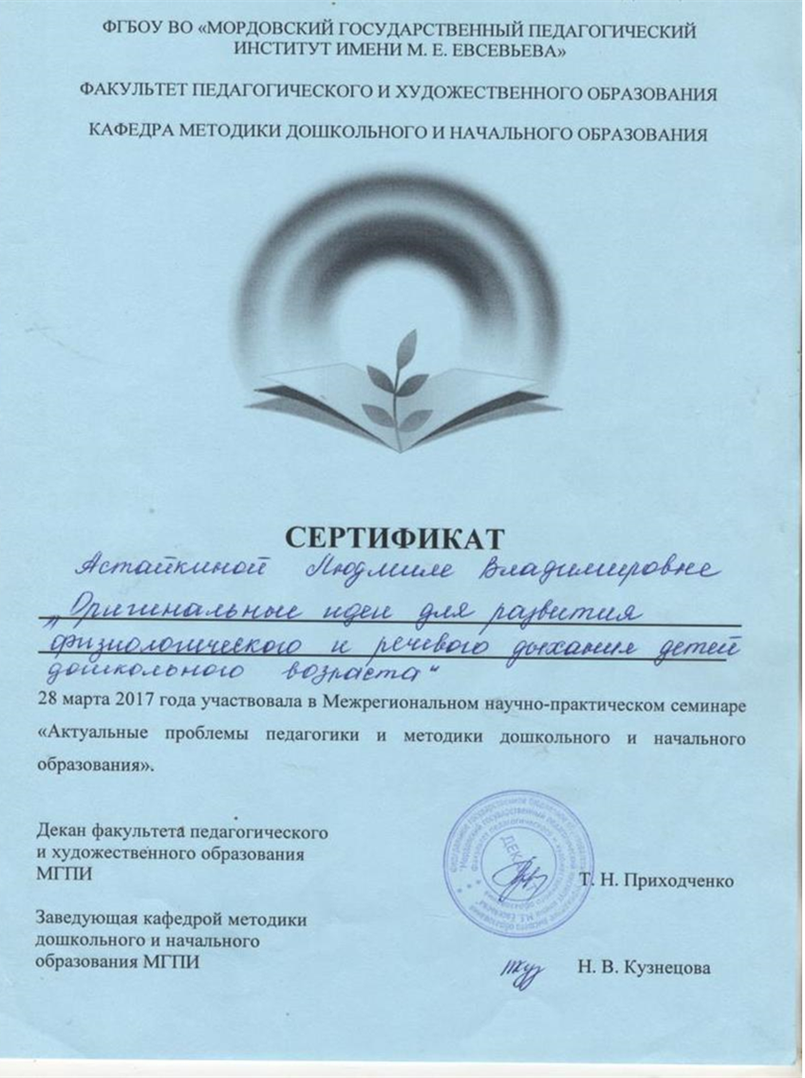

Slide 32
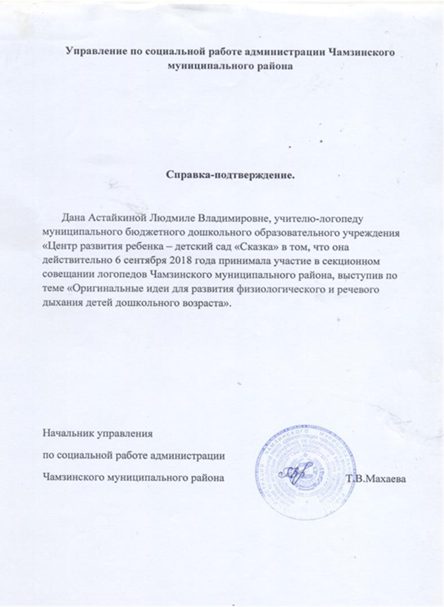
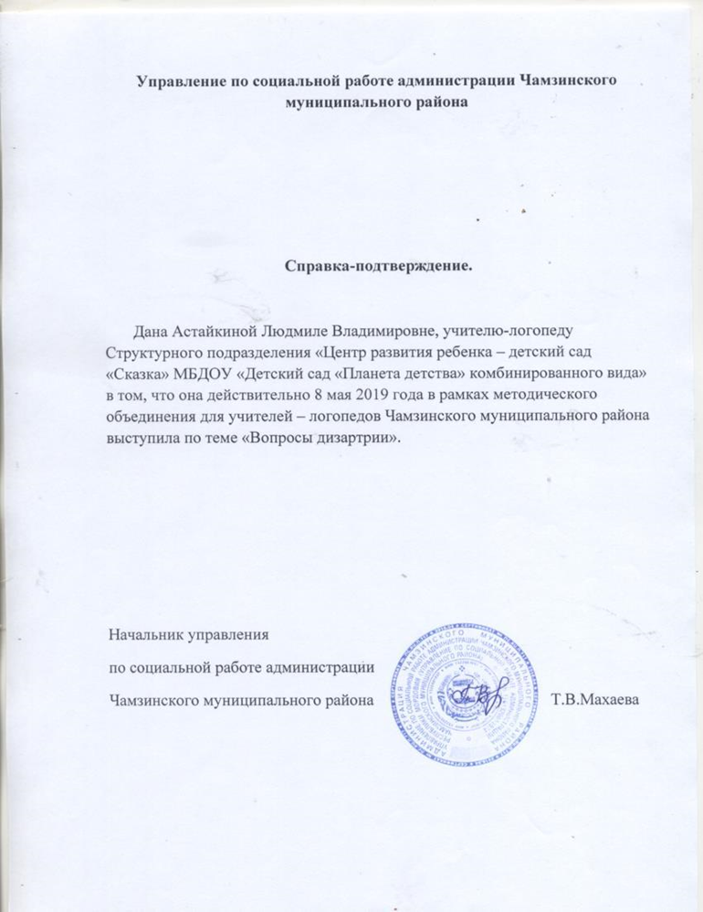

Slide 33
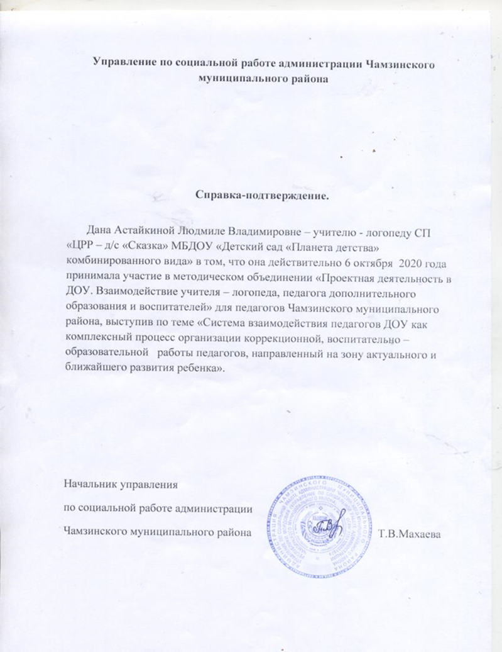

Slide 34
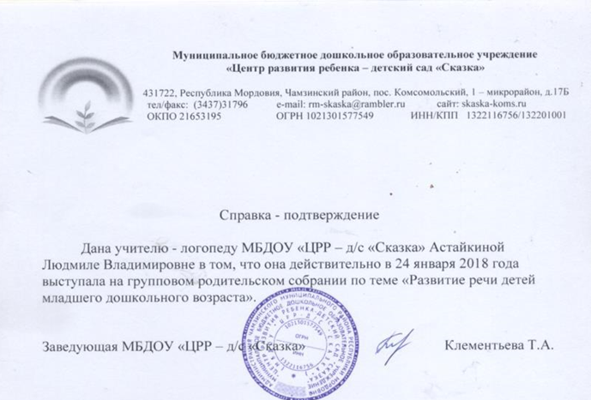

Slide 35
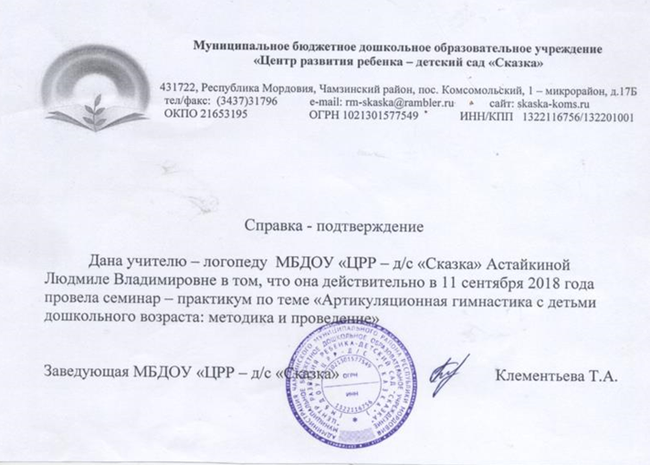
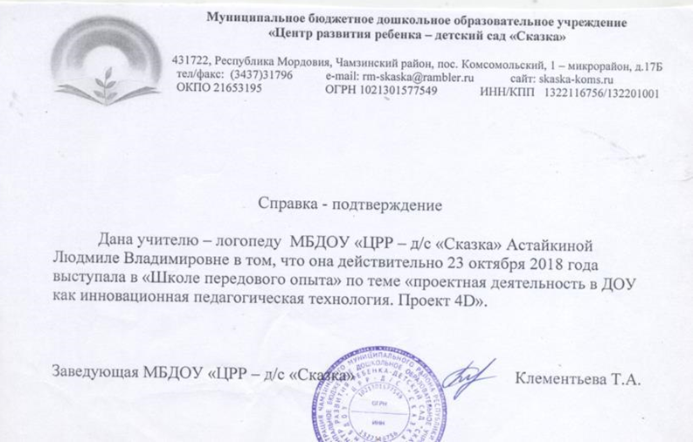

Slide 37
9. Проведение открытых занятий, мастер- классов, мероприятий (очно)

Slide 38
№ | Дата | Место | Уровень | Тема | Название мероприятия
1. | 2021г | МГПУ им. М.Е.Евсевьева | Республиканский | «Образовательный сторителлинг» | «Педагог поколения «Альфа» – 2021»
2. | 6 октября 2020г. | МБДОУ «ЦРР – д/с «Сказка» | Муниципальный | «Проектная деятельность ДОУ. Взаимодействие учителя- логопеда, педагога дополнительного образования и родителей» Показ проекта «Избегай зла – сотвори благо» | «Проектная деятельность в ДОУ» Районное методическое объединение Чамзинского района
3. | 8 мая 2019г. | МБДОУ «ЦРР – д/с «Сказка» | Муниципальный | Занятие кружка «Раз – словечко, два – словечко» по теме «Путешествие в мир звуков» | Районное методическое объединение учителей-логопедов Чамзинского района
4. | Январь 2018г. | МБДОУ «ЦРР – д/с «Сказка» | Уровень образовательной организации | Инсценировка сказки «День Рождения Христа» с детьми – логопатами | В рамках реализации программы «Духовно- нравственное воспитание дошкольников на основе Годового календарного круга на 2015 -2018 г.»
5. | 12 мая 2017г. | МБДОУ «ЦРР – д/с «Сказка» | Уровень образовательной организации | Итоговое занятие по обучению для родителей | В рамках логопедического кружка по обучению грамоте « Раз – словечко, два – словечко» для родителей группы №5
6. | Май 2018г. | МБДОУ «ЦРР – д/с «Сказка» | Уровень образовательной организации | Открытое логопедическое занятие «Эхо Великой победы» | В рамках реализации программы «Духовно- нравственное воспитание дошкольников на основе Годового календарного круга на 2015 -2018 г.»
7. | Апрель 2019г. | МБДОУ «ЦРР – д/с «Сказка» | Уровень образовательной организации | Открытое досуговое мероприятие по сказке «Мухоморчик» | Открытое мероприятие с детьми – логопатами старших групп для родителей и воспитателей

Slide 39
№ | Дата | Место | Уровень | Тема | Название мероприятия
8. | Апрель 2019г. | МБДОУ «ЦРР – д/с «Сказка» | Уровень образовательной организации | Открытое досуговое мероприятие по сказке «Добрым быть совсем не просто» | Открытое мероприятие с детьми – логопатами подготовительных к школе групп для родителей и воспитателей
9. | Апрель 2017г. | МБДОУ «ЦРР – д/с «Сказка» | Уровень образовательной организации | Итоговое мероприятия с детьми – логопатами «Муха – Цокотуха» | Открытое мероприятие с детьми – логопатами для родителей и воспитателей
10 | 29 октября 2021г. | МБДОУ «ЦРР – д/с «Сказка» | Муниципальный | Учебный фильм для родителей будущих первоклассников по обучению грамоте. | Районное методическое объединение «Обучение дошкольников грамоте» для учителей-логопедов и воспитателей старшего дошкольного возраста Чамзинского района

Slide 41
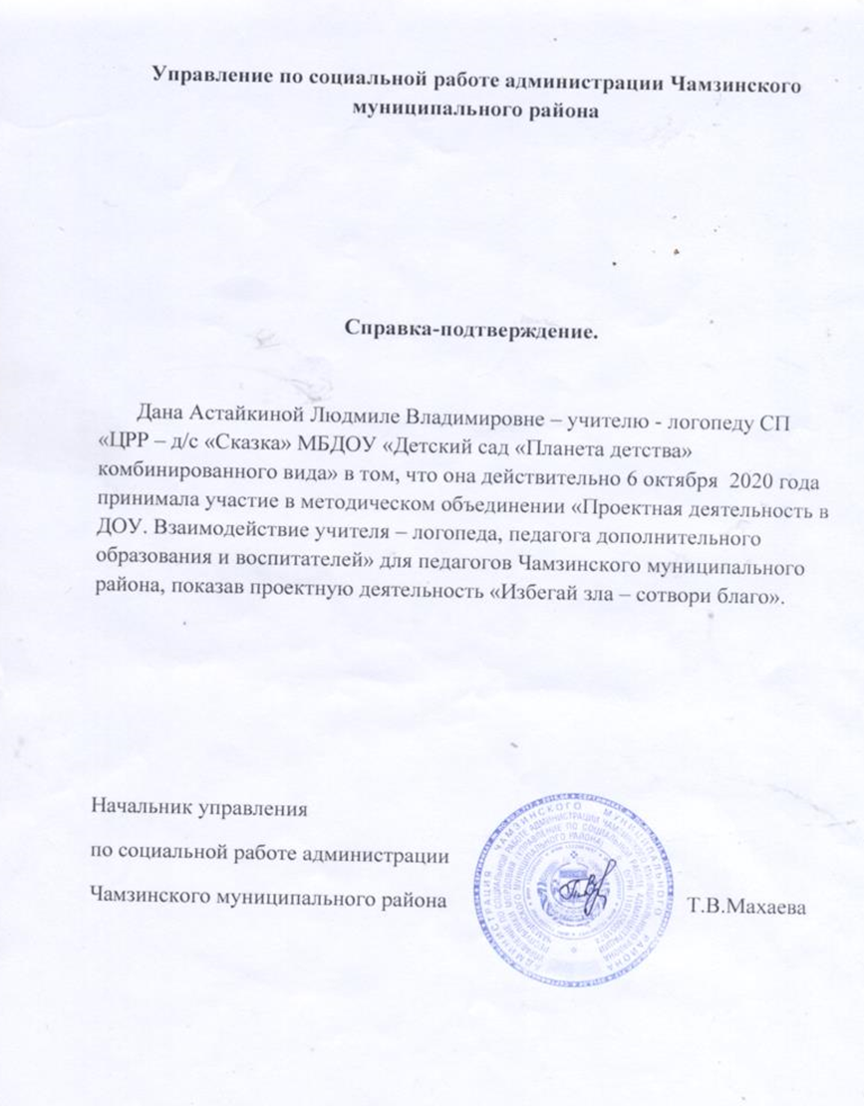
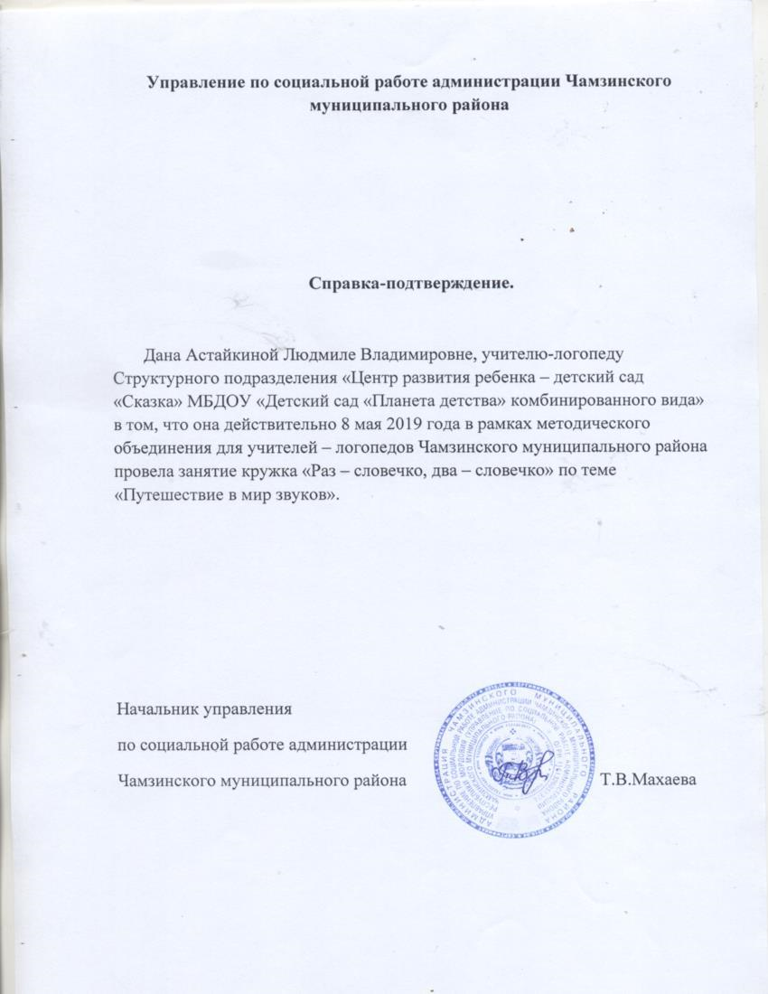

Slide 42
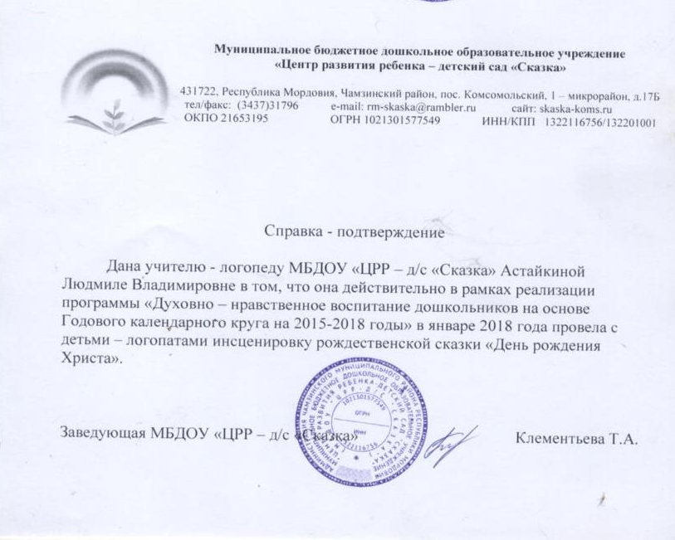
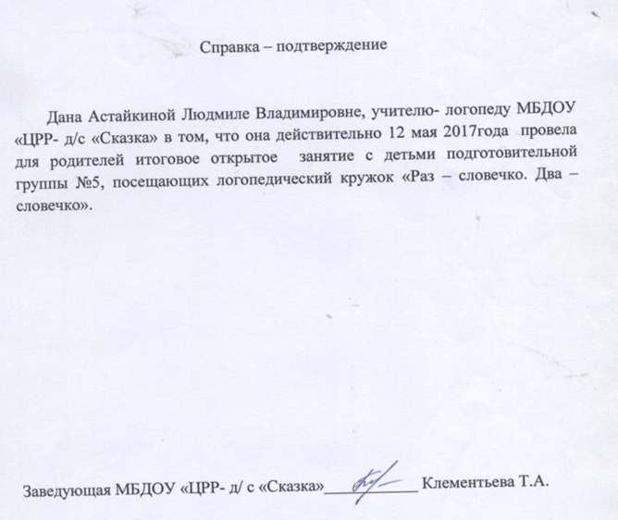

Slide 43
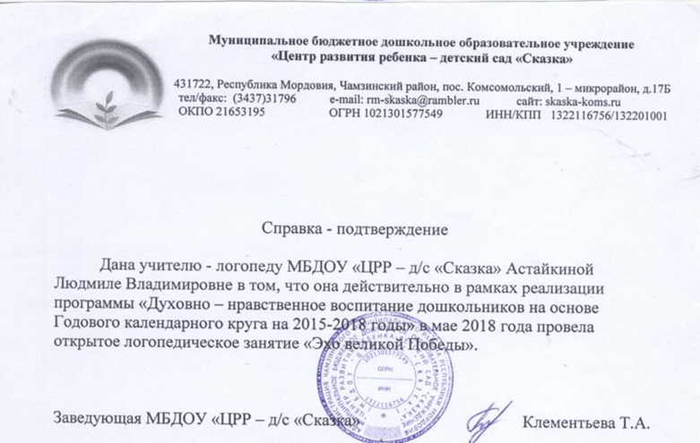
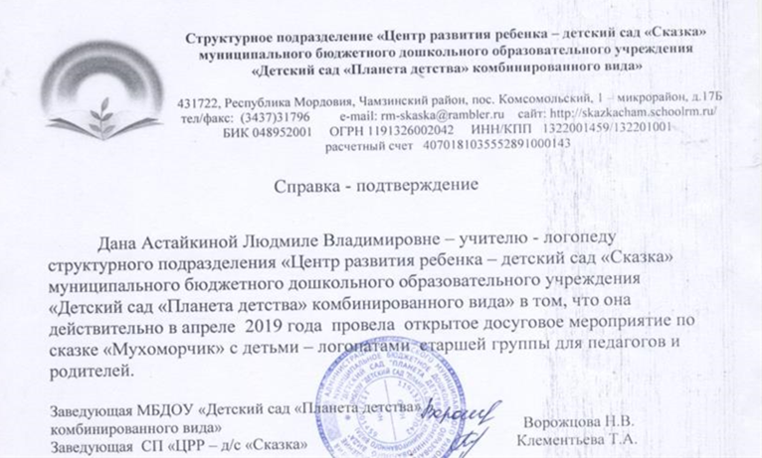

Slide 44
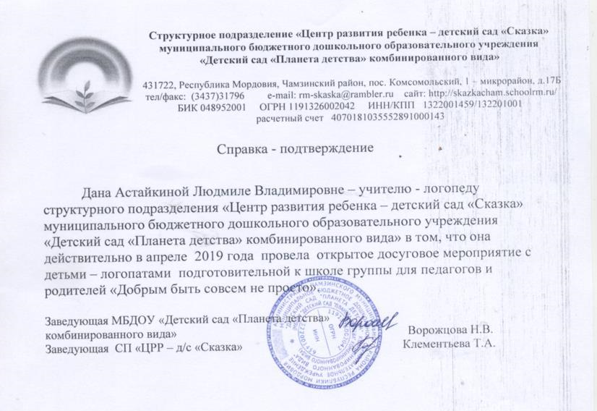
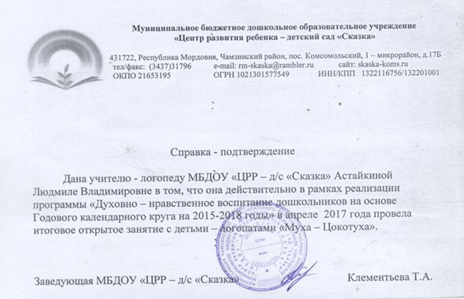

Slide 45
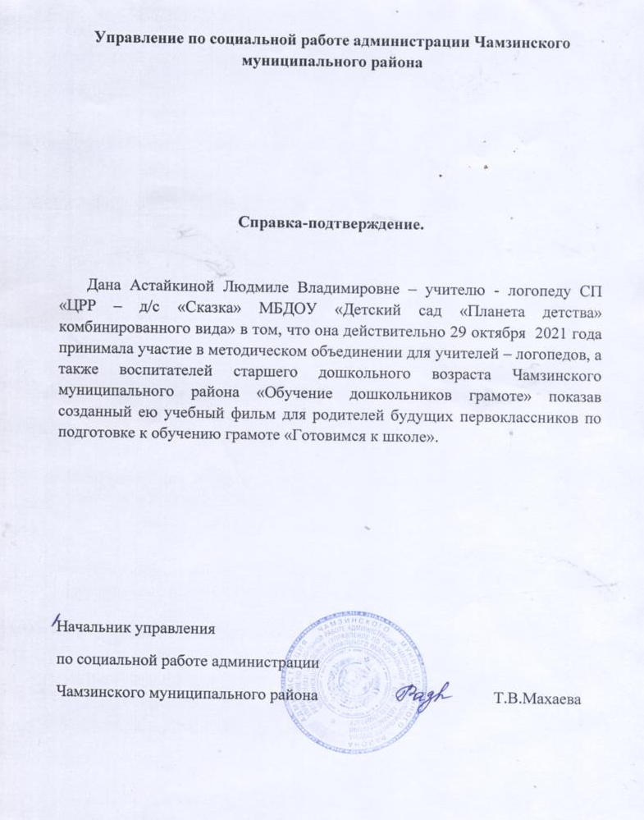

Slide 46
12. Общественно- педагогическая активность педагога: участие в работе педагогических сообществ, комиссиях, в жюри конкурсов

Slide 47
№ | Название | Дата | Уровень
1. | Участие в Летней школе Всероссийского конкурса имени Л.С.Выготского | 25 декабря – 30 июня 2018г. | Всероссийский
2. | Участник Федерального мониторинга по оценке реализации Федерального проекта «Учитель будущего» | 31 марта 2021 года | Всероссийский
3. | Член профсоюзной организации | С 2008 года | Образовательной организации

Slide 48
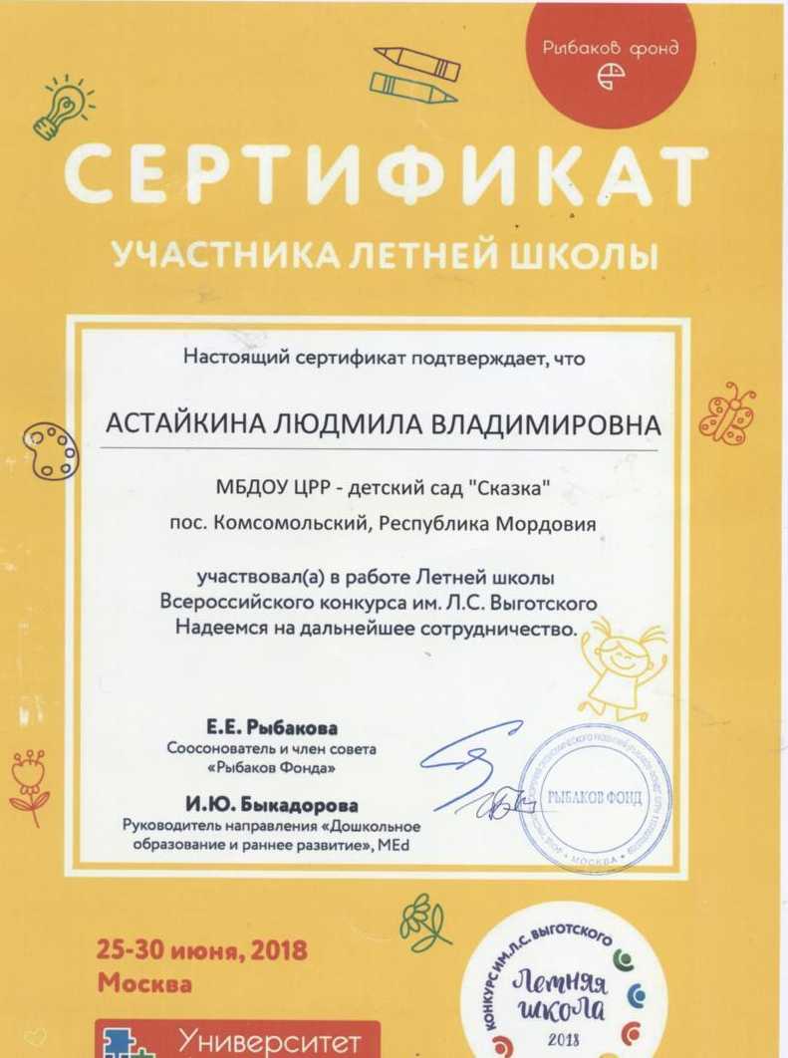
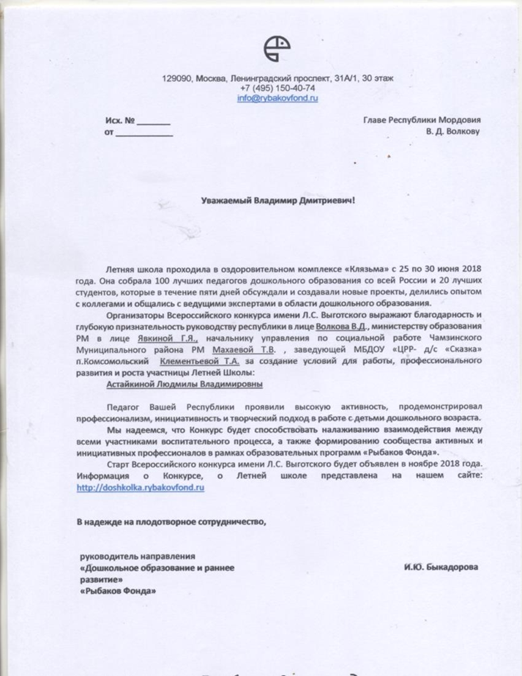

Slide 49
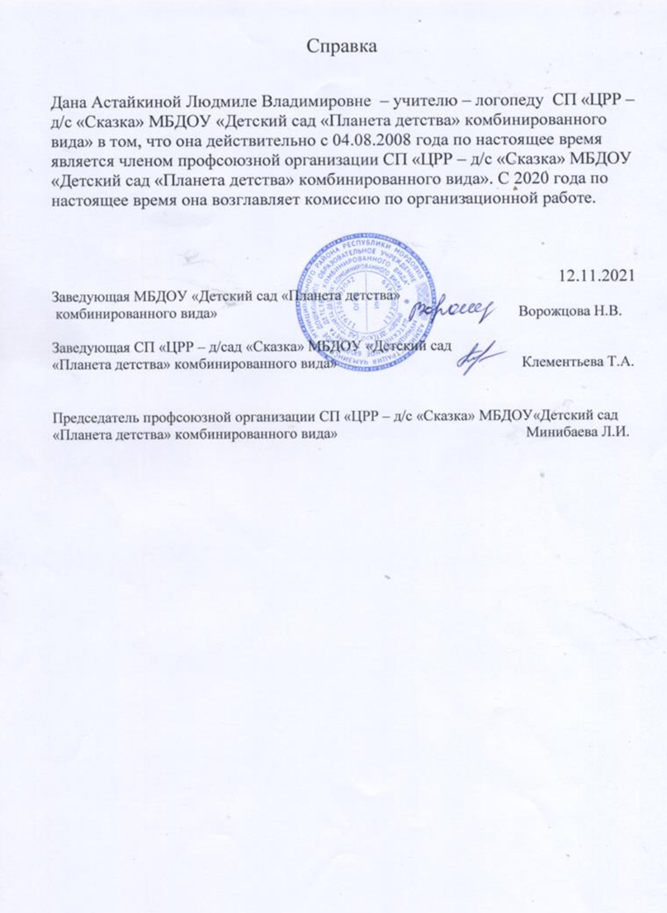

Slide 50
13. Участие педагога в профессиональных конкурсах

Slide 51
№ | Название конкурса | Дата проведения | Уровень | Достижения
1. | Всероссийский конкурс имени Л.С.Выготского | февраль 2018 года | Всероссийский | Победитель
2. | Республиканский конкурс профессионального мастерства «Педагог Поколения Альфа- 2021» | апрель 2021 года | Республиканский | 2 место
3. | Участие в профессиональном экзамене конкурса профессионального мастерства «Педагог Поколения Альфа- 2021» | апрель 2021г. | Республиканский | 80%

Slide 52
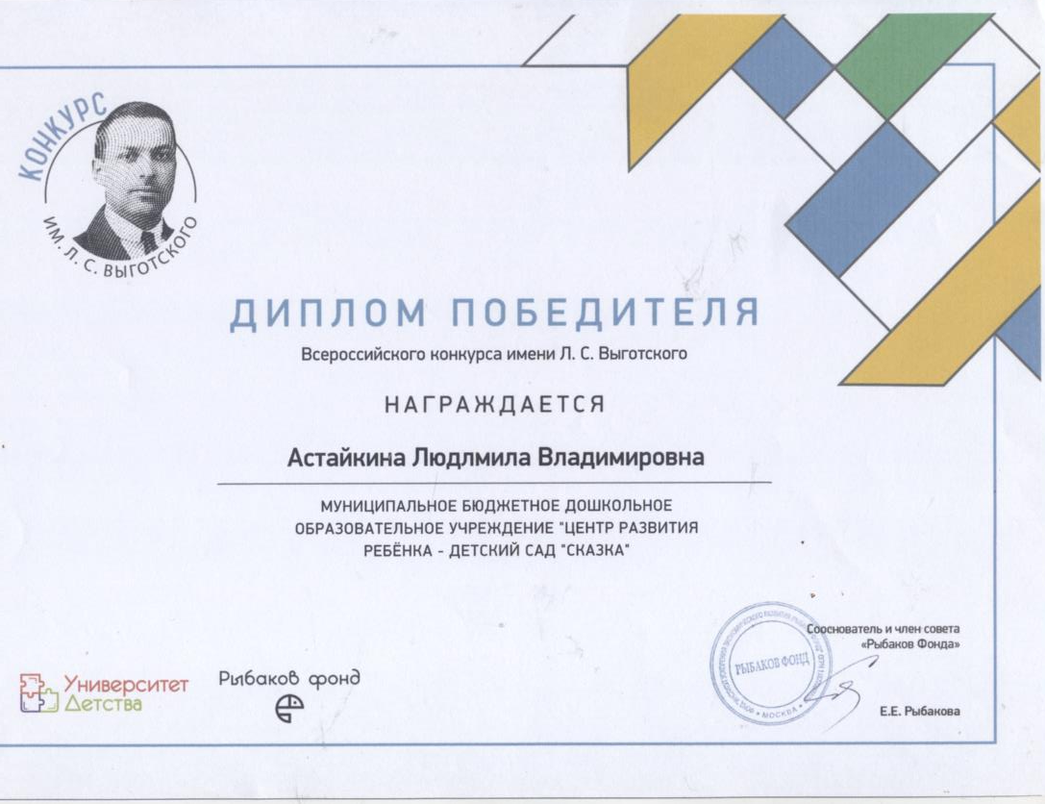

Slide 55
11. Награды, благодарности и поощрения
№ | Поощрение | Уровень | Дата
1. | Благодарственное письмо | Всероссийский | 2018г.
2. | Благодарственное письмо (Диплом за преданность профессии) | Всероссийский | 2018г.
3. | Почетная грамота | Муниципальный | 2017г.
4. | Почетная грамота | Муниципальный | 2018г.
5. | Почетная грамота | Муниципальный | 2019г.
6. | Благодарственное письмо от родителей | Уровень образовательной организации | 2017г., 2019г.

